Slide 1
Картографическая грамотность: ключ к успеху в географии Тофан Д.Д.,учитель географии ГБОУ СОШ №11 ОМО учителей географии 23.01.2026 год РЦ Кинельский

Slide 2


Почему важна картографическая компетентность
Картографическая грамотность необходима для понимания расположения объектов и пространственных связей, что обеспечивает глубокое освоение географии и принятие обоснованных решений.

Slide 3

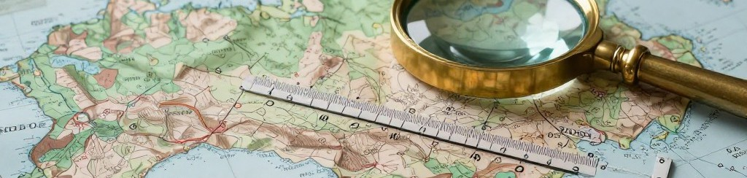
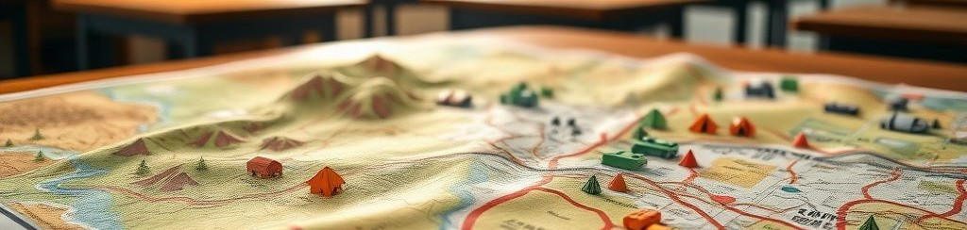
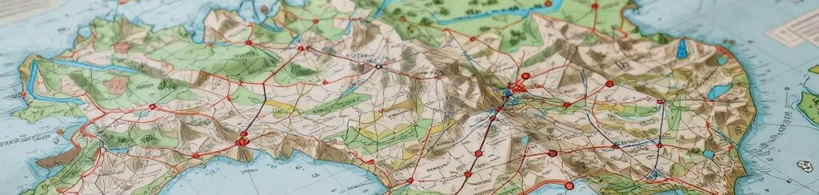
Основные компоненты географической карты
Масштаб — измерение мира
Масштаб отражает соотношение между расстояниями на карте и реальной местностью, позволяя точно оценить параметры территории и расстояния между объектами.
Условные знаки и их роль
Символы на карте помогают однозначно идентифицировать объекты и явления, обеспечивая удобное и быстрое считывание информации.
Легенда и координатная сетка
Легенда объясняет значения условных знаков, а координатная сетка облегчает определение точного положения объектов.

Slide 4

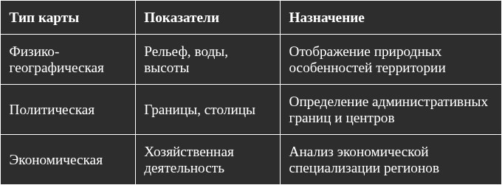
Типы географических карт и их функции
Сравнение основных характеристик физико- географических, политических и экономических карт для понимания их назначения.
Каждый тип карты служит специфической цели, помогая анализировать природные, административные или экономические аспекты.
Образовательные стандарты по географии

Slide 5

Практическое применение картографических навыков
Определение местонахождения отдельных объектов по координатам развивает точность ориентирования и пространственное мышление.
Анализ рельефа и высот помогает понять природные условия территорий и их влияние на население и хозяйство.
Планирование маршрутов и сравнение территорий способствует развитию логического мышления и внимательности к деталям.

Slide 6


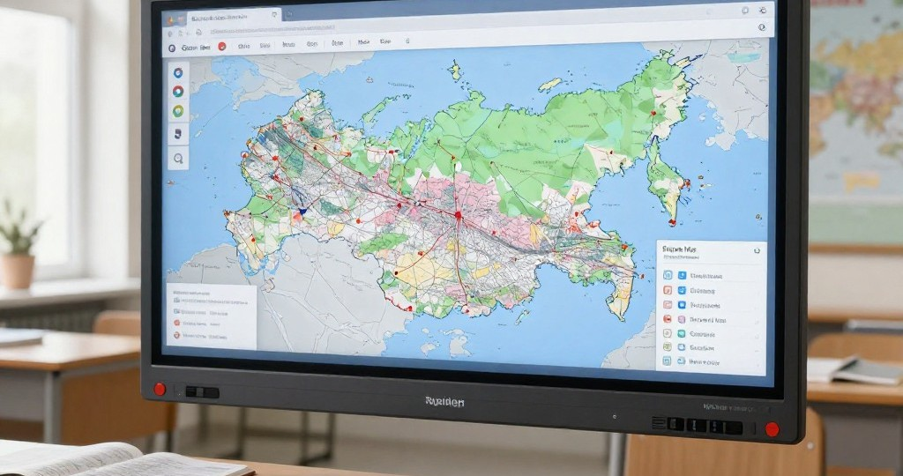
Роль цифровых технологий в обучении картографии
Интерактивные атласы как ресурс
Цифровые атласы позволяют учащимся самостоятельно исследовать географические объекты, что способствует развитию аналитических навыков и самостоятельности в обучении.
Платформы Google Maps и Яндекс.Карты
Использование этих сервисов расширяет возможности изучения территорий, позволяет сравнивать регионы и проверять теоретические знания на практике.

Slide 7





Эффективные методы развития картографической грамотности
Интерактивные квесты
Задания с использованием карт поэтапно вовлекают учеников в изучение географии, стимулируя интерес и мотивацию.
Виртуальные путешествия
Погружение в географические пространства через цифровые технологии расширяет представления о мире и способствует усвоению материала.
Географические викторины
Игривый формат проверки знаний помогает закрепить навыки чтения карты в доступной и увлекательной форме.
Групповая работа с картами
Совместное решение задач улучшает коммуникацию и способствует глубокому пониманию региональных особенностей.
Анализ локальных кейсов
Изучение карт региона позволяет увидеть практическое применение знаний и формирует устойчивые умения.

Slide 8

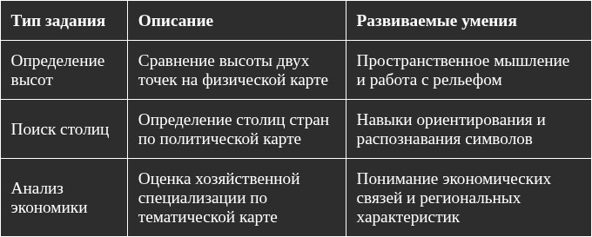
Примеры заданий для закрепления навыков
Описание заданий и их влияние на развитие различных аспектов картографической грамотности.
Практические задания способствуют комплексному развитию умений, интегрируя теорию и навыки работы с картой.
Методические рекомендации по географии

Slide 9

Значение картографической грамотности в образовании
Освоение картографических навыков повышает успеваемость и интерес, формируя основу для дальнейшего профессионального развития и научного мышления.

Slide 10
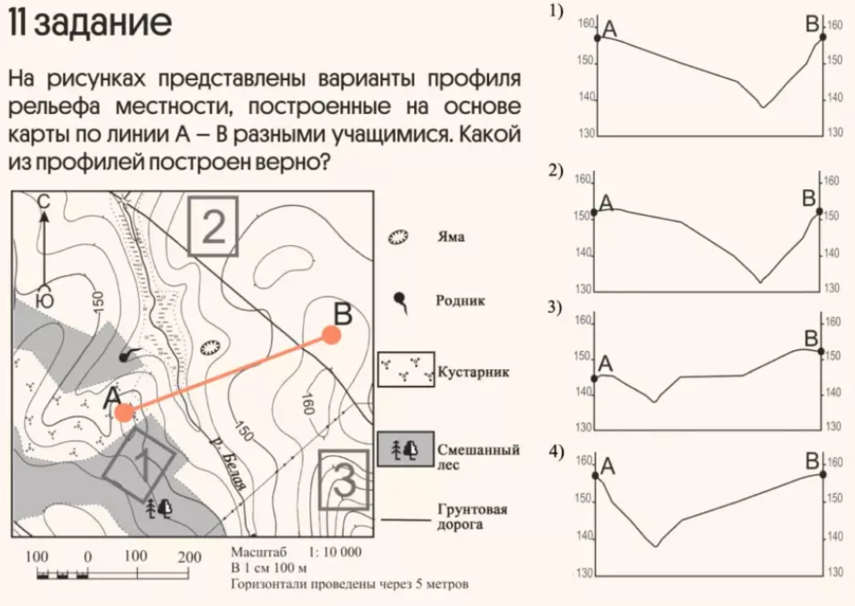

Slide 11
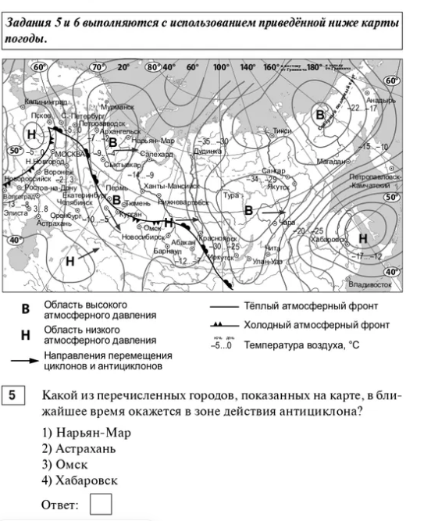

Slide 12
